Slide 1
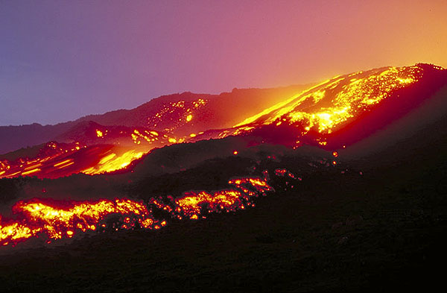
TEKTONIKA

Slide 2
UVOD
Predstavil bom geografski pojav, ki se imenuje tektonika
Tektonika je veda ki se ukvarja z preučevanjem premikov tektonskih ali litosferskih plošč. Je pojav, ki hkrati gradi in uničuje.
Zemeljsko površje preoblikuje mnogo sil.

Slide 3
Litosferske plošče
Zemljino površje je razdeljeno na litosferske plošče
Nosijo oceane in celine
So v stalnem gibanju
Zgrajene so iz litosfere

Slide 4
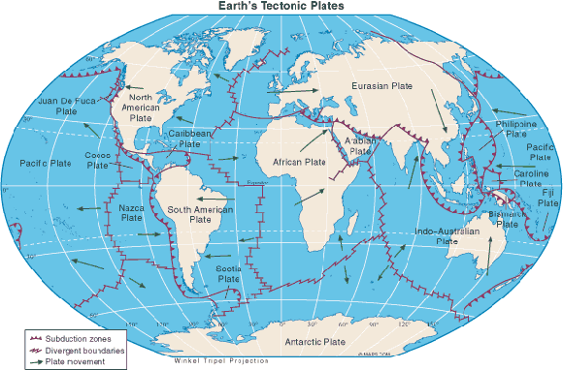
Na zemlji je 7 večjih plošč:Tihomorska, Afriška, Ameriška,Evrazijska, Indijsko Avstralska in Antarktična plošča.

Slide 5
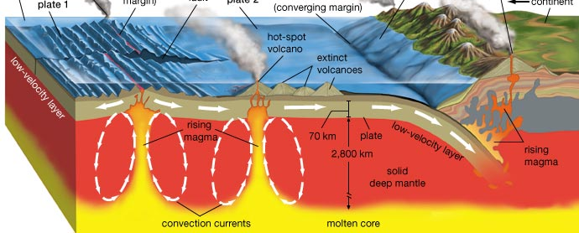
Zemeljska energija
Vse plošče se razmikajo zaradi posebnega fizikalnega pojava, KONVEKCIJE.
Mrzle gmote se ugrezajo, vroče plošče se dvigujejo.
Težje oceanske plošče tonejo pod celinsko.

Slide 6
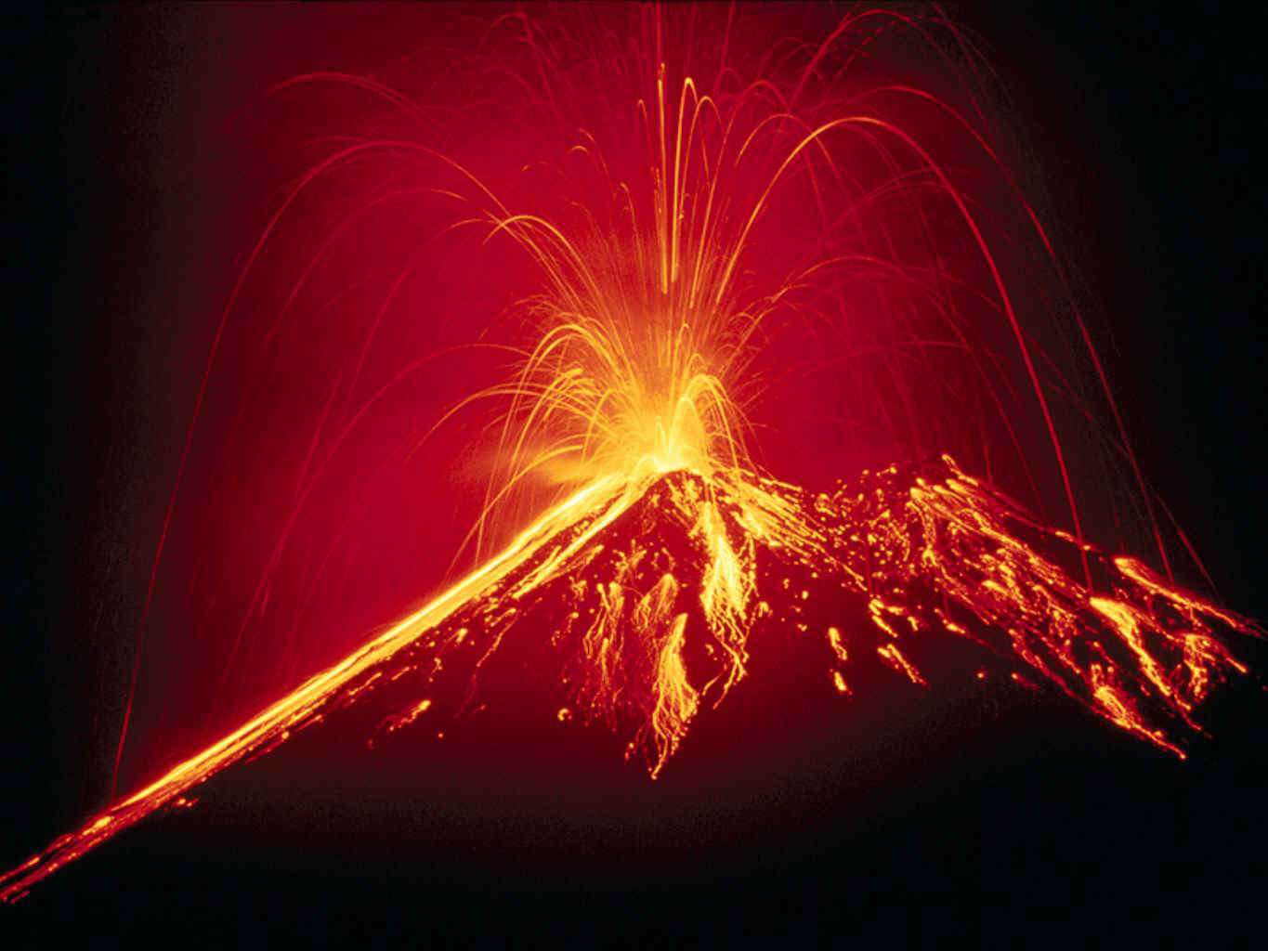
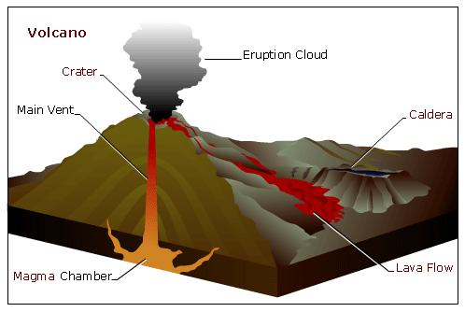
Vulkani
VZROKI ZA IZBRUH
- magma se dviga proti površju
- dimnik vulkana se zamaši, zato pritisk narašča
- Ko je pritisk dovolj visok pride do izbruha.
MAGMATSKO OGNJIŠČE
- se nahaja pod vulkanom
V tem rezervoarju se nabira magma

Slide 7
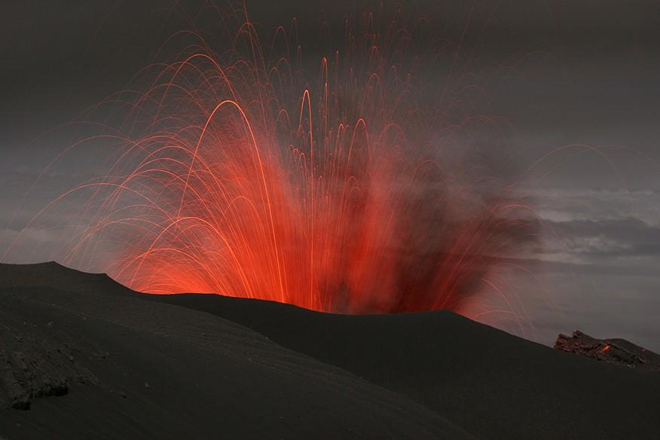
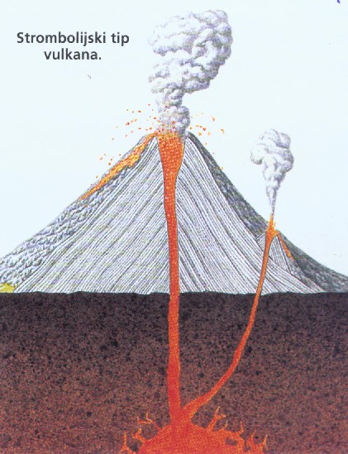
Vrste vulkanov
Vulkani havajske vrste
Izbruhi z z izlivanjem, tekoča lava
Vulkani strombolijske vrste
Izbruhi z izlivanjem in eksplozijami.

Slide 8
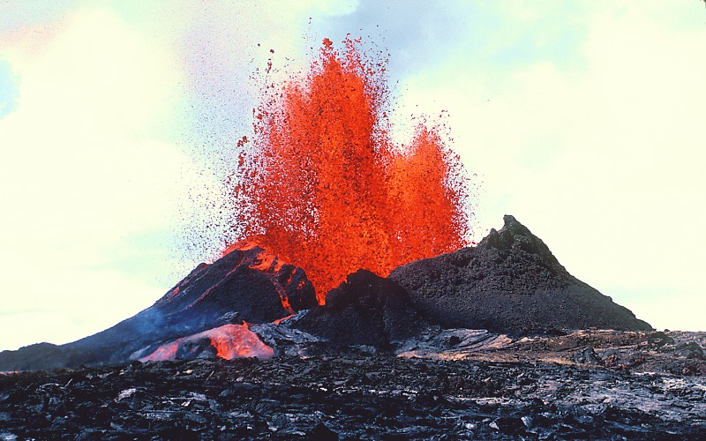
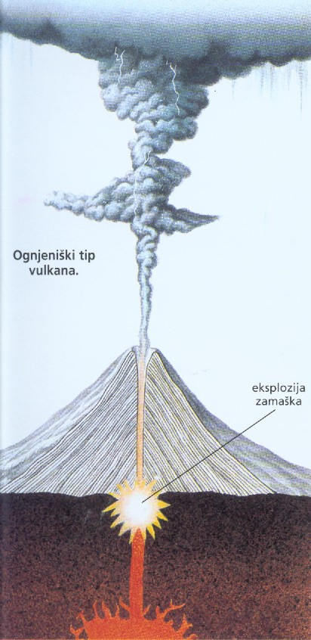
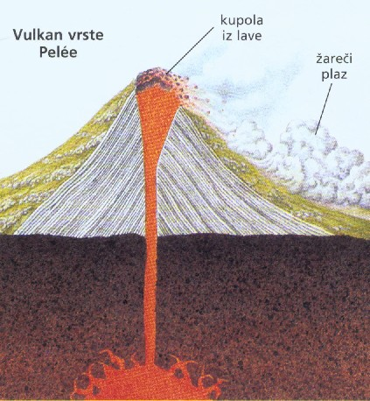
Vulkani ognjeniške vrste
So precej eksplozivni
Vulkani vrste pelée
Najmočnejše eksplozije, eksplodirajo celi vrhovi vulkanov
( sv. Helena)
Več informacij o vulkanih

Slide 9
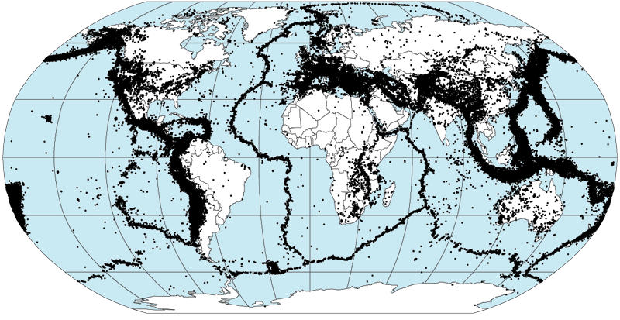
Potresi
Nastanejo zaradi premikov litosferskih plošč
Potresni valovi:
- P-valovi ali primarni valovi
- S-valovi ali sekundarni valovi
Potrese merimo z seizmografi
Najbolj je znana Rihtarjeva lestvica, ki ima 10 stopenj

Slide 10
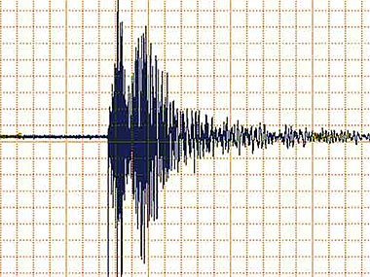
NAPOVEDOVANJE IN ZAŠČITA PRED POTRESI
Potrese je zelo težko napovedati.
Najboljša zaščita pred potresi, je trenutno še gradnja protipotresnih zgradb

Slide 11
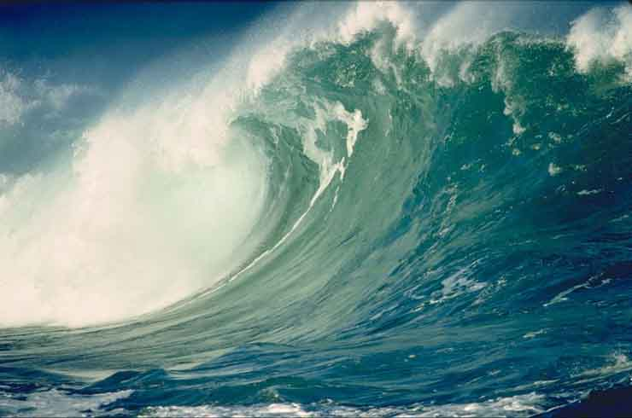
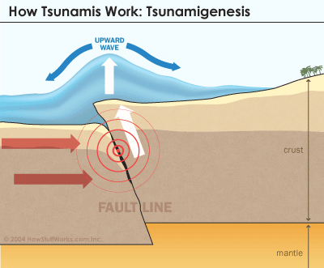
Tsunami
Tsunami je nenaden dvig morja, ki ga povzroči potres
Hitrost tsunamija je 700 do 800 km/uro.

Slide 12
Gorske verige
Nastajale so zaradi premikanja plošč-
Zgostitev in odebelitev litosfere, kar povzroči dvigovanje tal
Način nastanka gorstev:
- iz podrivanja oceanske plošče pod celinsko
- dve celinski plošči srečata in trčita ena v drugo

Slide 13
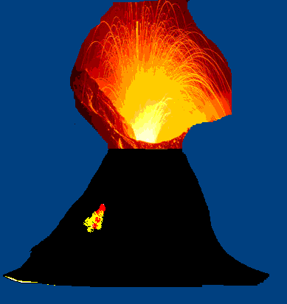
HVALA ZA POZORNOST!

Slide 14
VIRI
VAN Rose, Susanna (1997) Vulkani. Murska Sobota. Pomurska založba.
Senegačnik, Jurij. Drobnjak, Borut (2003) Obča geografija. Ljubljana. Modrijan
Internetni viri

